Slide 1
Acceso a la electricidad en el mundo
Ana Esmeralda Rodríguez Rodríguez
Alejandro de Anda Martín
José Padilla Partida

Slide 2
Objetivo general
Objetivos específicos
ºEstimar el año en que el acceso a la electricidad llegue al 95 por ciento de la población mundial, y de cada uno de los países investigados
ºObservar el crecimiento porcentual de cada país con los datos conseguidos mediante gráficas
ºHacer un ajuste de curvas para estimar el posible porcentaje futuro

Slide 3
Descripción del modelo
El modelo representa un modelo de crecimiento y optimización respecto a la accesibilidad de energía eléctrica que presentan algunos países del mundo. La optimización representa como se el acceso a la electricidad en algunos países crecerá y en cuánto tiempo esto llegara a ser igual al 95%. Las limitaciones que se presentan fueron que cada uno de los países contaba con diferentes datos, por lo que se tuvo que adaptar una ecuación y un código que pudiera abarcar cada uno de ellos.

Slide 4
Modelo
Variables
def obj(b, x, y, n)
return np.sum((y - np.array([x*i for i in range(n + 1)]).T.dot(b))*2)
b0 = np.random.random((i + 1,))
res = opt.minimize(obj, b0, args=(x,y, i))
t = np.linspace(1986, 2070, 27)
yhat = np.array([t**j for j in range(i + 1)]).T.dot(res.x)
error.append(np.sum(y - yhat)**2)
1° b0 =
2° res = arroja la optimización de la recta
3° yhat = es el ajuste de la recta
4° x = los años que se han evaluado comienza en el 1990 hasta el 2016
5° y = este dato depende de cada país, son los porcentajes obtenidos desde 1990 hasta el 2016
6° t = este hace que la recta continúe hasta el 2070, permitiéndonos ver cuando tendremos el 95%

Slide 5
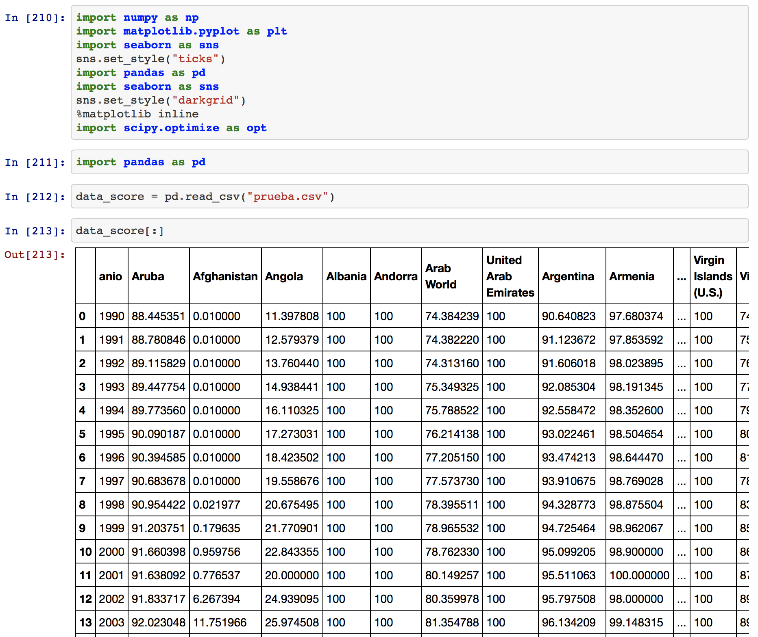

Slide 6
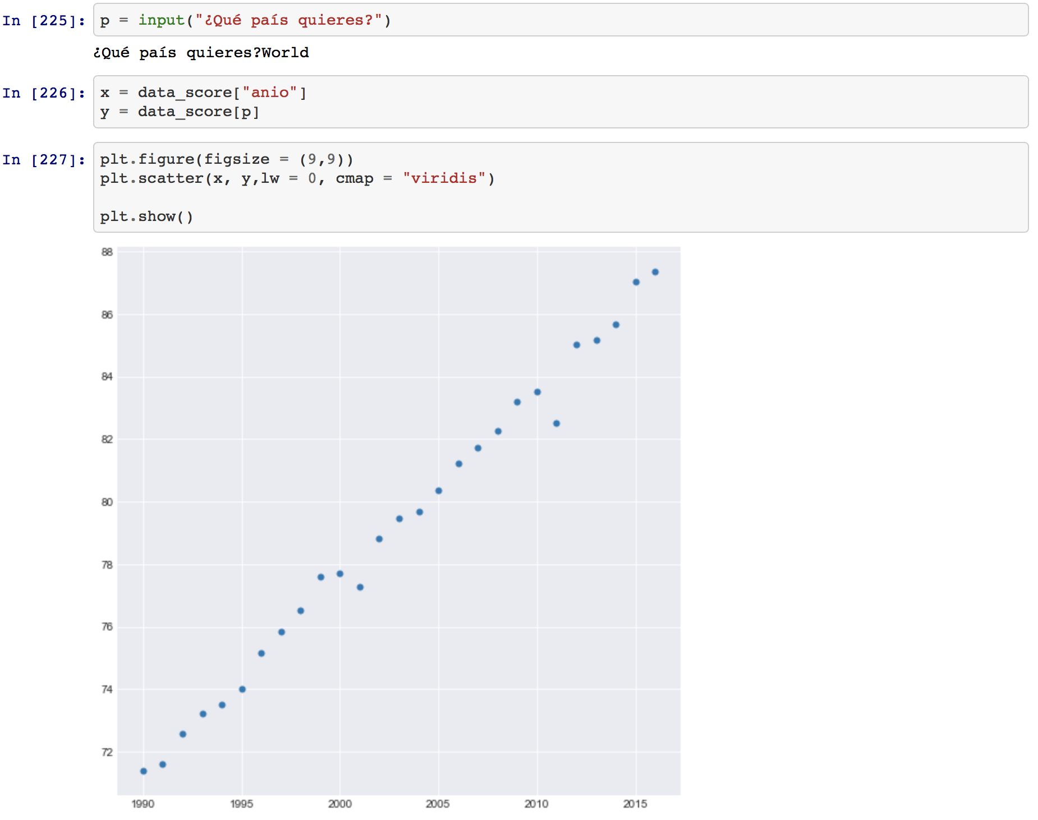

Slide 7
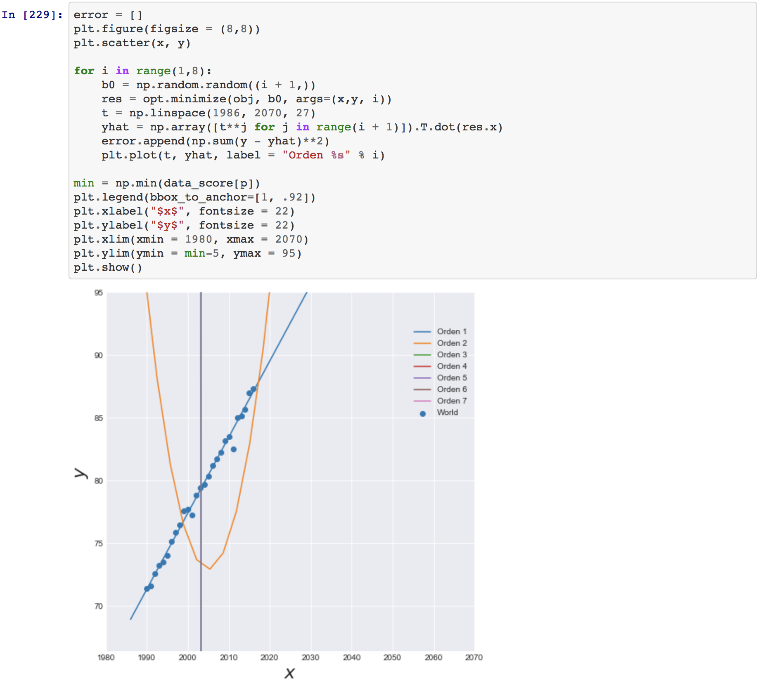

Slide 8
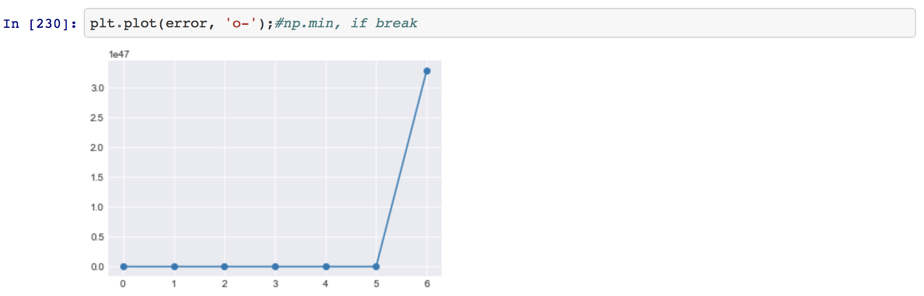
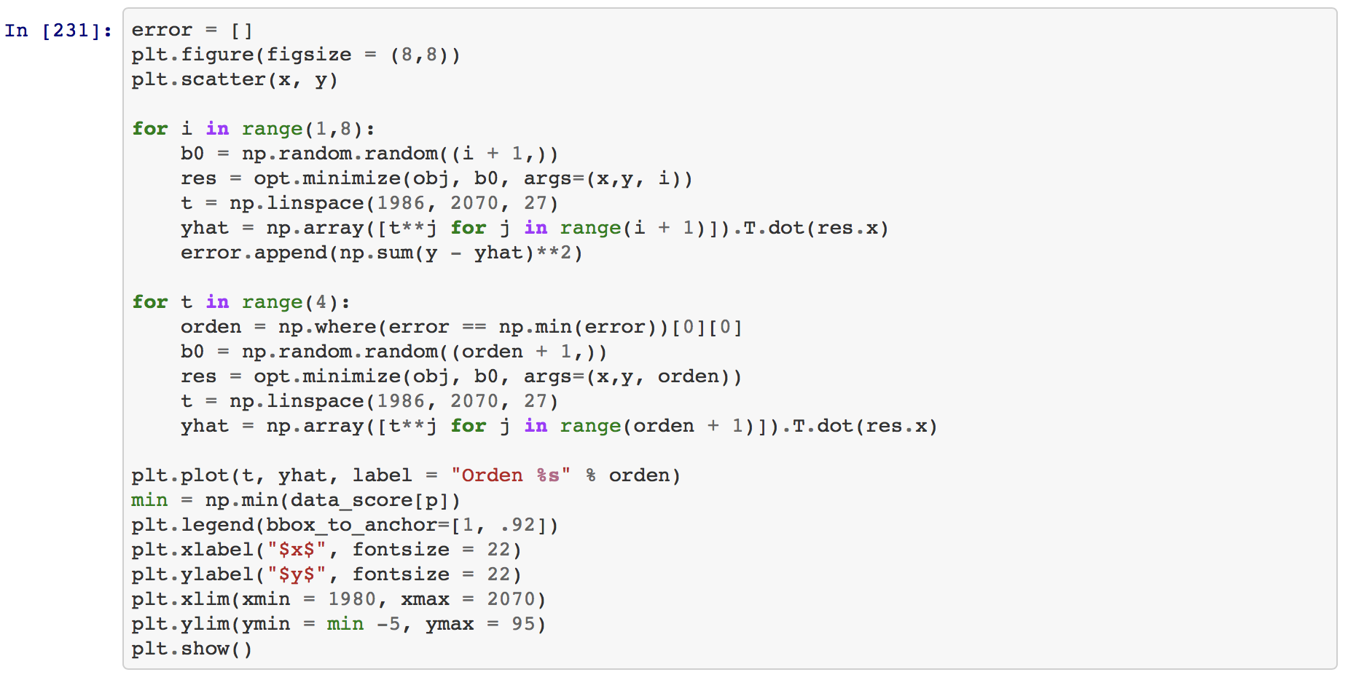

Slide 9
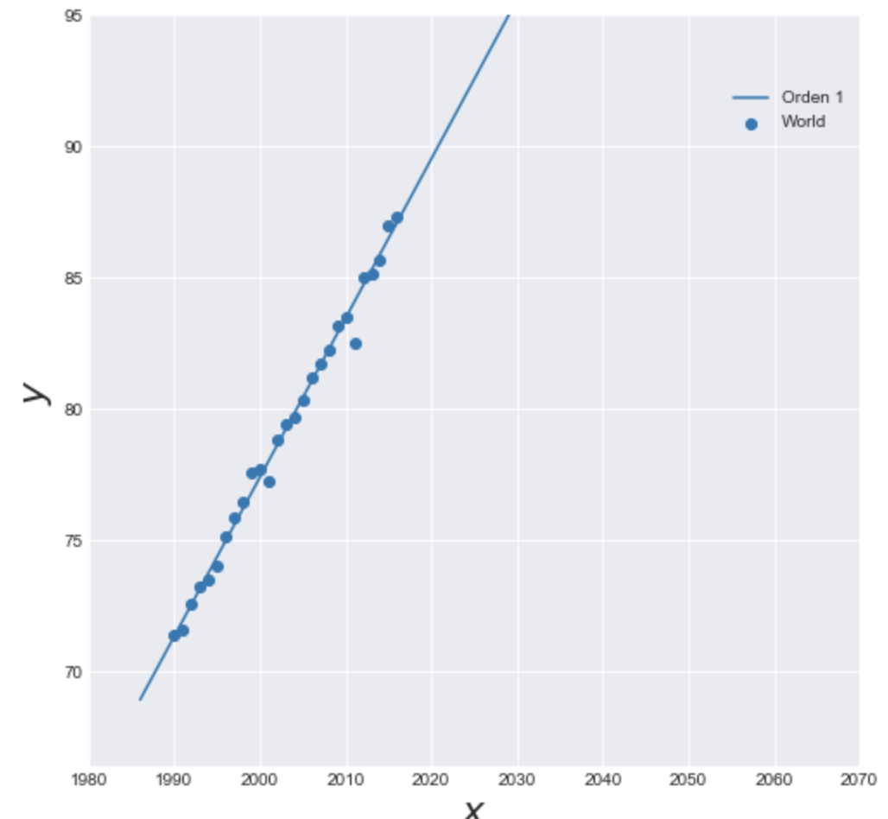
Gráfica de estimación al acceso a la electricidad del 95% de la población mundial

Slide 10
Conclusión
Podemos concluir que por medio del proyecto realizado se puede desarrollar el objetivo que se planteó en un principio fue la construcción de un ajuste de curva, para poder aproximar cuando se presentaría el 95% general y también por cada país de alcance de electricidad, es decir que fue un proyecto exitoso debido a que si se obtuvieron los resultados que se esperaban en un principio.

Slide 11
Referencias
Bibliografía GROUP, W. B. (2018). Acces to electricity (% of population). Obtenido de:
https://data.worldbank.org/indicator/EG.ELC.ACCS.ZS
http://localhost:8889/notebooks/Simulación%20Matemática/Simulacion2018/Modulo1/SimulacionM2018/proyecto_modulo1/ProyectoModulo1_DeAndaN1_RodriguezN2_PartidaN3.ipynb

